Slide 1
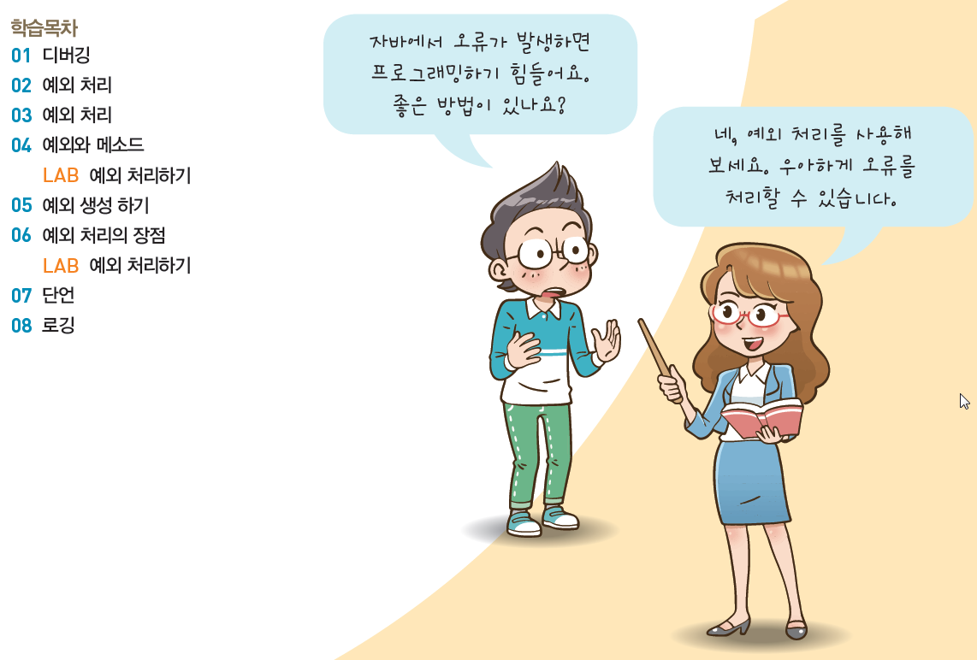
어서와 Java는 처음이지!
제14장 오류처리하기
Assert

Slide 2
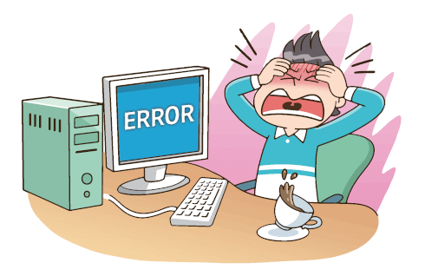
디버깅
우리가 사는 세상은 완벽하지 않다!

Slide 3
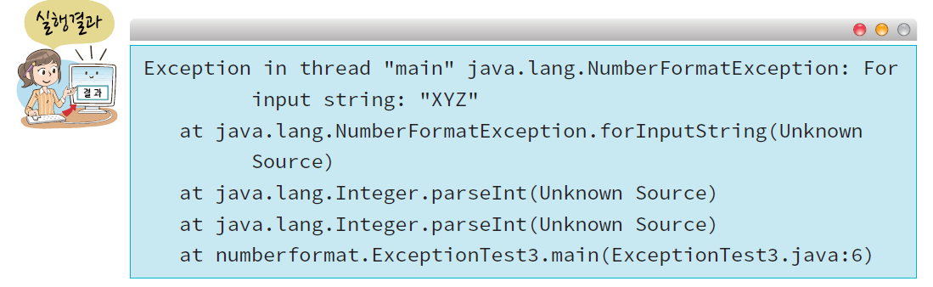
오류 메시지를 분석한다.
오류 메시지에서 많은 내용을 알 수 있다.
Call Stack
(호출 순서)

Slide 4


디버깅
디버거를 사용하면 프로그램에서 쉽게 오류를 감지하고 진단할 수 있다.
디버거는 중단점을 설정하여서 프로그램의 실행을 제어할 수 있으며 문장 단위로 실행하거나 변수의 값을 살펴볼 수 있다.

Slide 5
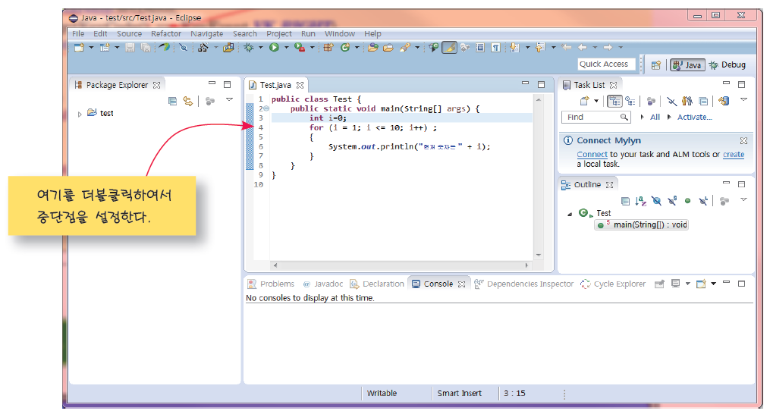
이클립스에서 디버깅

Slide 6
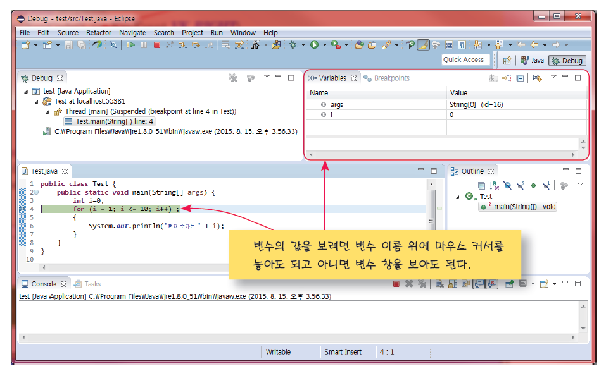
이클립스에서 디버깅

Slide 7
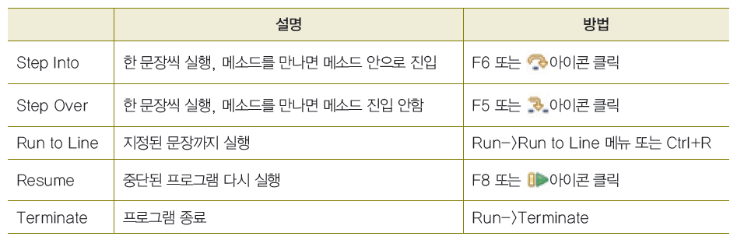
이클립스의 디버깅 명령어

Slide 8
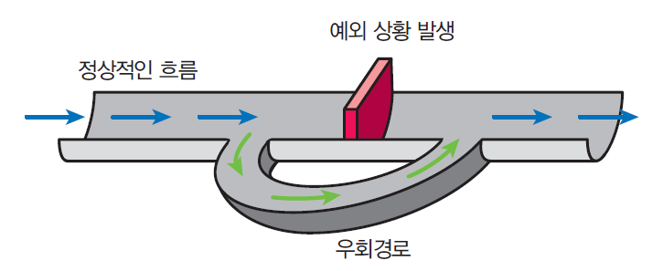
예외처리
ex)AIOB(ArrayIndexOutofBound)
NPE(NullPointException) CME(ConcurrentModificationException)
, AE(ArithmeticException)
오류가 발생했을 때 오류를 사용자에게 알려주고 모든 데이터를 저장하게 한 후에 사용자가 우아하게(gracefully) 프로그램을 종료할 수 있도록 하는 것이 바람직하다

Slide 9
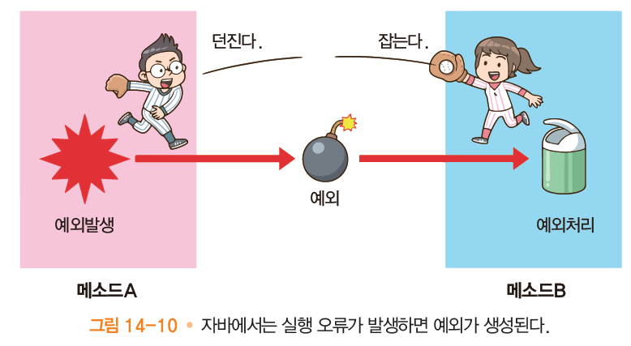
예외란?
예외(exception): 잘못된 코드, 부정확한 데이터, 예외적인 상황에 의하여 발생하는 오류
(예) 0으로 나누는 것과 같은 잘못된 연산이나 배열의 인덱스가 한계를 넘을 수도 있고, 디스크에서는 하드웨어 에러가 발생할 수 있다.

Slide 10
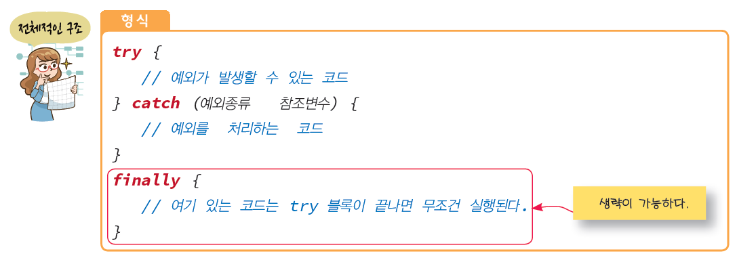
try-catch 블록

Slide 11
예외의 예
public class BadIndex {
public static void main(String[] args) {
int[] array = new int[10];
for (int i = 0; i < 10; i++)
array[i] = 0;
int result = array[12];
System.out.println("과연 이 문장이 실행될까요?");
}
}
실행되지 않음!

Slide 12
try-catch 블록으로 예외 처리
public class BadIndex2 {
public static void main(String[] args) {
int[] array = new int[10];
for (int i = 0; i < 10; i++)
array[i] = 0;
try {
int result = array[12];
} catch (ArrayIndexOutOfBoundsException e) {
System.out.println("배열의 인덱스가 잘못되었습니다.");
} catch (ArrayIndexOutOfBoundsException e) {
}
System.out.println("과연 이 문장이 실행될까요?");
}
}

Slide 13
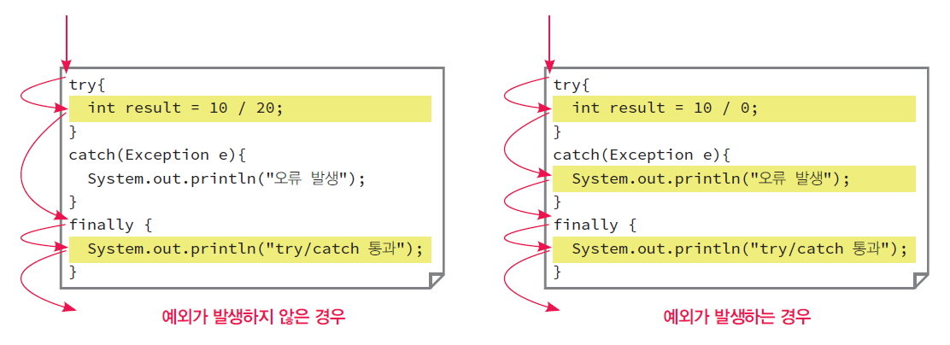
try/catch 블록에서의 실행 흐름

Slide 14
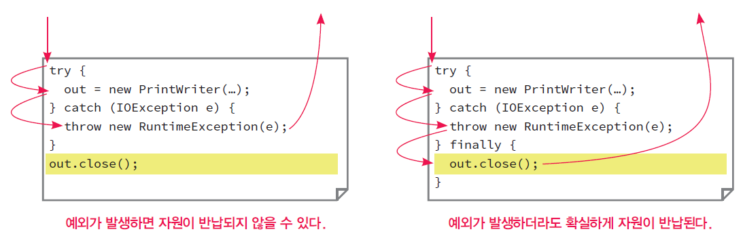
finally 블록

Slide 15
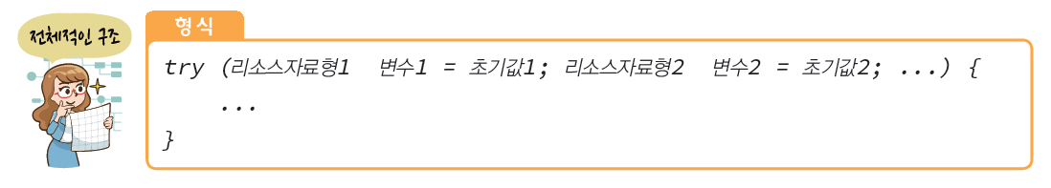
try-with-resources 문장
try-with-resources 문장은 문장의 끝에서 리소스들이 자동으로 닫혀지게 한다.
try-with-resources 문장은 Java SE 7버전부터 추가되었다.

Slide 16
예제
ArrayList<String> list = new ArrayList<String>();
list.add(“item1”);
list.add(“item2”);
list.add(“item3”);
try (PrintWriter output = new PrintWriter("myoutput.txt")) {
for (String s : list) {
output.println(s.toLowerCase());
}
}

Slide 17
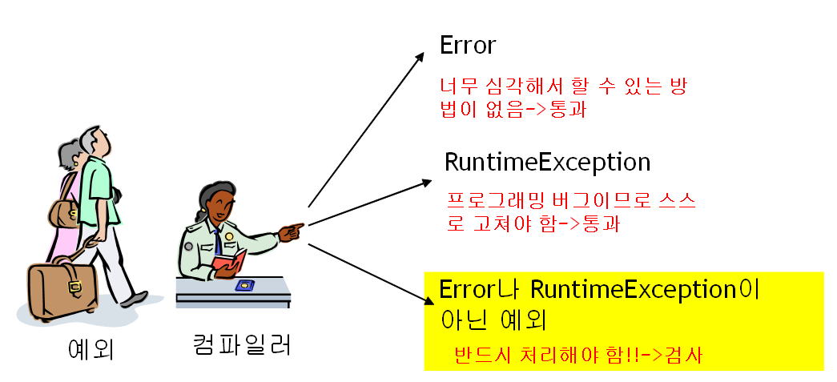
예외의 종류

Slide 18
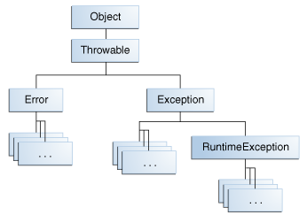
예외의 종류

Slide 19
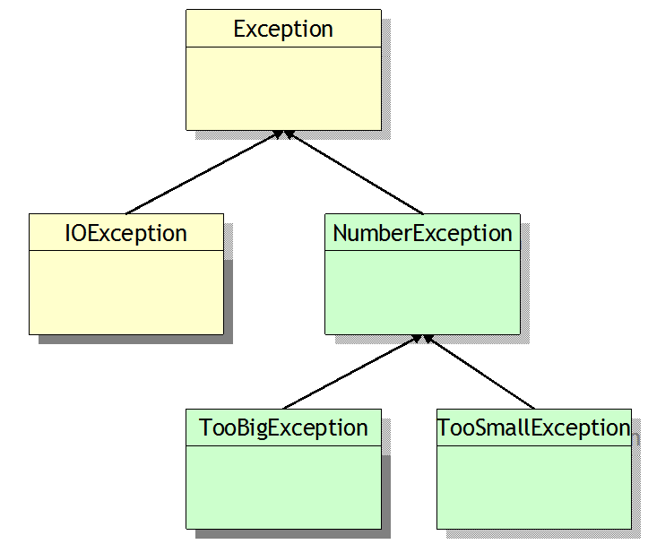
다형성과 예외
다형성의 원칙에 따라 상위 클래스의 참조 변수는 하위 클래스의 객체를 참조할 수 있다.
특히 이것은 catch 블록에서 예외를 잡을 때 유용하다.

Slide 20
다형성과 예외
try {
getInput(); // 예외를 발생하는 메소드
}
catch(NumberException e) {
// NumberException의 하위 클래스를 모두 잡을 수 있다.
}
try {
getInput();
}
catch(Exception e) {
//Exception의 모든 하위 클래스를 잡을 수 있으나 분간할 수 없다.!
}

Slide 21
다형성과 예외
try {
getInput();
}
catch(TooSmallException e) {
//TooSmallException만 잡힌다.
}
catch(NumberException e) {
//TooSmallException을 제외한 나머지 예외들이 잡힌다.
}
try {
getInput();
}
catch(NumberException e) {
//모든 NumberException이 잡힌다.
}
catch(TooSmallException e) {
//아무 것도 잡히지 않는다!
}

Slide 22
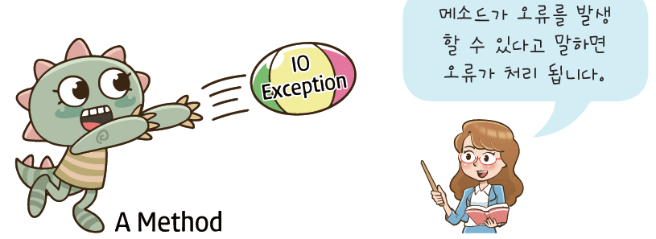
예외와 메소드
throws를 사용하여, 다른 메소드한테 예외 처리를 맡길 수 있다.

Slide 23
예제
public void writeList() throws IOException
{
PrintWriter = new PrintWriter(new FileWriter("outfile.txt"));
for (int i = 0; i < SIZE; i++)
out.println("배열 원소 " + i + " = " + list[i]);
out.close();
}

Slide 24
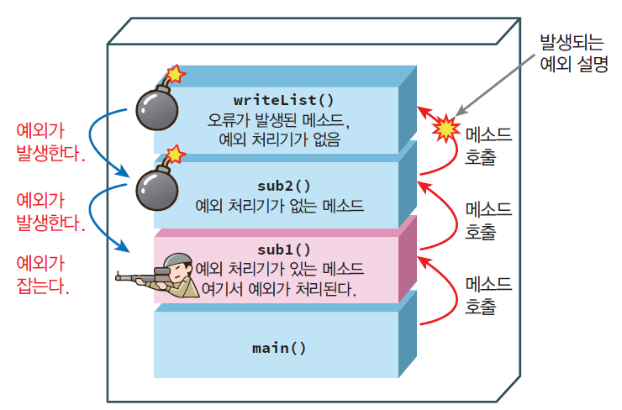
에외를 처리하는 절차
어떤 메소드 안에서 예외가 발생하면 런타임 시스템은 그 메소드 안에 예외 처리기가 있는 지를 살핀다. 만약 그 자리에 예외 처리기가 없다면 호출 스택(call stack)에 있는 상위 메소드를 조사하게 된다.

Slide 25

LAB: 예외 처리하기
다음 코드의 예외를 처리하여 보자.
public class Test {
public static void main(String[] args) {
System.out.println(readString());
}
public static String readString() {
byte[] buf = new byte[100];
System.out.println("문자열을 입력하시오:");
System.in.read(buf);
return new String(buf);
}
}
Exception in thread "main" java.lang.Error: Unresolved compilation problem:
Unhandled exception type IOException
at Test.readString(Test.java:9)
at Test.main(Test.java:3)

Slide 26
SOLUTION
import java.io.IOException;
public class Test {
public static void main(String[] args) {
try {
System.out.println(readString());
} catch (IOException e) {
System.out.println(e.getMessage());
e.printStackTrace();
}
}
public static String readString() throws IOException {
byte[] buf = new byte[100];
System.out.println("문자열을 입력하시오:");
System.in.read(buf);
return new String(buf);
}
}

Slide 27
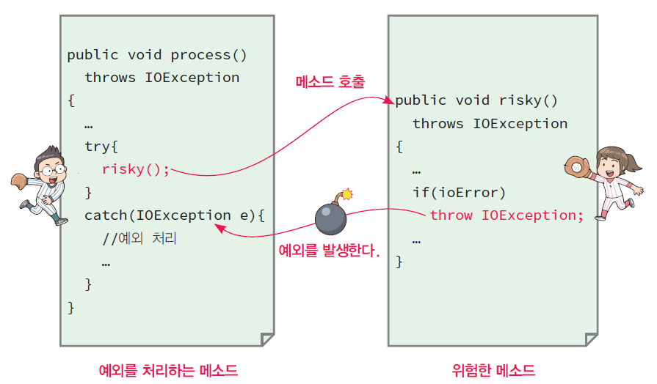
에외 생성하기

Slide 28
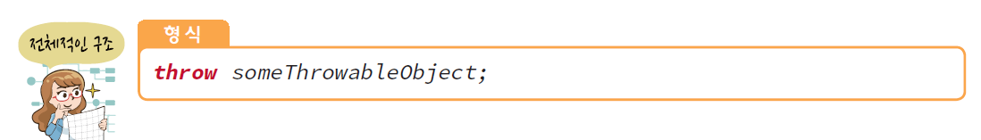
예외는 throw 문장으로 생성된다.
어떤 메소드도 throw 문장을 사용하여서 예외를 생성할 수 있다.
throw 문장은 하나의 인수만을 요구하는데 바로 Throwable 객체이다.

Slide 29
예제
public Object pop() {
Object obj;
if (size == 0) {
throw new EmptyStackException();
}
...
return obj;
}

Slide 30
예외 처리의 장점
오류 처리 코드를 정상적인 코드와 분리할 수 있다.
동일한 코드를 예외 처리를 사용하지 않는 경우와 예외 처리를 사용하는 경우로 분리하여 비교해보자.

Slide 31
예외 처리를 사용하지 않는 경우
errorCodeType readFile() {
int errorCode = 0;
파일을 오픈한다;
if (theFileIsOpen) {
파일의 크기를 결정한다;
if (gotTheFileLength) {
메모리를 할당한다;
if (gotEnoughMemory) {
파일을 메모리로 읽는다;
if (readFailed) {
errorCode = -1;
}
} else {
errorCode = -2;
}
} else {
errorCode = -3;
}
...
}

Slide 32
예외 처리를 사용하는 경우
void readFile() {
try {
파일을 오픈한다;
파일의 크기를 결정한다;
메모리를 할당한다;
파일을 메모리로 읽는다;
파일을 닫는다;
} catch (fileOpenFailed) {
...
} catch (sizeDeterminationFailed) {
...
} catch (memoryAllocationFailed) {
...
} catch (readFailed) {
...
} catch (fileCloseFailed) {
...
}
}

Slide 33
LAB: 예외 처리하기
다음 코드의 예외를 처리하여 보자.
public class ExceptionTest3 {
public static void main(String args[]) {
int num = Integer.parseInt("ABC");
System.out.println(num);
}
}
Exception in thread "main" java.lang.NumberFormatException: For input string: "XYZ"
at java.lang.NumberFormatException.forInputString(Unknown Source)
at java.lang.Integer.parseInt(Unknown Source)
at java.lang.Integer.parseInt(Unknown Source)
at numberformat.ExceptionTest3.main(ExceptionTest3.java:6)

Slide 34
SOLUTION
public class ExceptionTest3 {
public static void main(String args[]) {
try {
int num = Integer.parseInt("ABC");
System.out.println(num);
} catch (NumberFormatException e) {
System.out.println("NumberFormat 예외 발생");
}
}
}

Slide 35
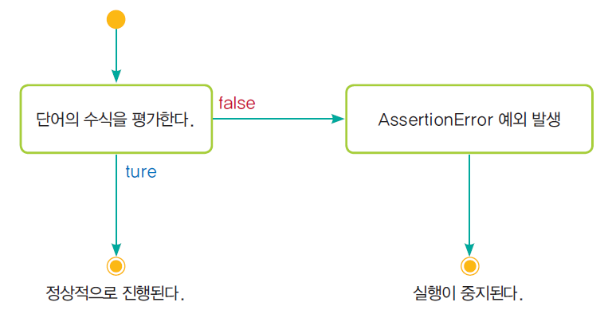
단언
단언(assertions)은 프로그래머가 현재 시점에서 믿고 있는 내용을 다시 한 번 확인할 때 사용된다.

Slide 36
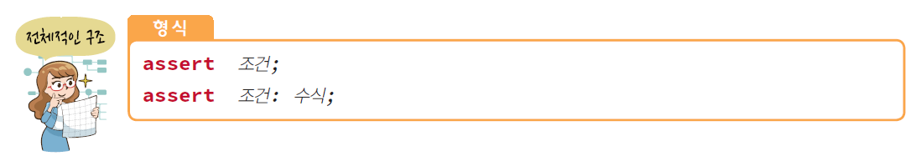
단언의 형식
값(입력, 매개변수) 범위에 대한 제약을 assert로 재확인시켜주기
처리 중간에 중요 조건에 대한 제약을 assert로 재확인시켜주기
메소드 호출 이후 반환값 범위에 대한 제약을 assert로 재확인시켜주기
반환값 범위에 대한 제약을 assert로 재확인시켜주기

Slide 37
예제
import java.util.Scanner;
public class AssertionTest {
public static void main(String argv[]) {
Scanner input = new Scanner(System.in);
System.out.print("날짜를 입력하시오: ");
int date = input.nextInt();
// 날짜가 1 이상이고 31 이하인지를 검증한다.
assert(date >= 1 && date <= 31) : "잘못된 날짜: " + date;
System.out.printf("입력된 날짜는 %d입니다.\n", date);
}
}

Slide 38
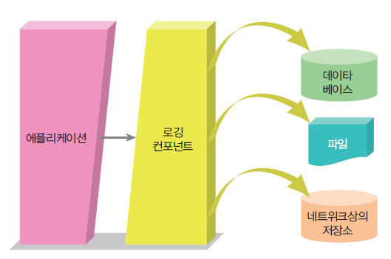
로깅
로깅(logging)이란 어딘가에 계속하여 기록을 남기는 것이다.

Slide 39
예제
im port java.util.logging.Logger;
public class LoggingTest {
public static void main(String argv[]) {
String filename = "test.dat";
Logger.getGlobal().info(filename + " 파일을 오픈하였음 ");
}
}
8월 15, 2015 1:48:39 오후 LoggingTest main
정보: test.dat 파일을 오픈하였음

Slide 40
Q & A

